Slide 1





Αποκεντρωμένη διαχείριση βιο-αποβλήτων και αξιοποίησή τους με χρήση εναλλακτικών και καινοτόμων συστημάτων επεξεργασίας
Η Σύμβαση συγχρηματοδοτείται από το Ευρωπαϊκό Ταμείο Περιφερειακής Ανάπτυξης κατά 85% και από εθνικούς πόρους κατά 15% στο πλαίσιο του προγράμματος BIOMA

Slide 2


Στόχος Έργου
Η μείωση των οικιακών αποβλήτων σε απομακρυσμένες περιοχές και η χρήση τους για παραγωγή ενέργειας – βιοαερίου (2 χρόνια). Το έργο χρηματοδοτείται από το ευρωπαϊκό ταμείο περιφερειακής ανάπτυξης
Χρήση συσκευής αφαίρεσης υγρασίας
80 συσκευές σε κοινότητα στην Κύπρο
100 συσκευές στο Δήμο Νάξου

Slide 3
Διάγραμμα Διεργασιών του
Προγράμματος ΒΙΟΜΑ
Διαλογή στην πηγή (πιλοτική εγκατάσταση οικιακών ξηραντήρων)
Συλλογή και μεταφορά σε πιλοτική μονάδα επεξεργασίας
Επεξεργασία προς παραγωγή ενέργειας & άλλων χρήσιμων προϊόντων

Slide 4
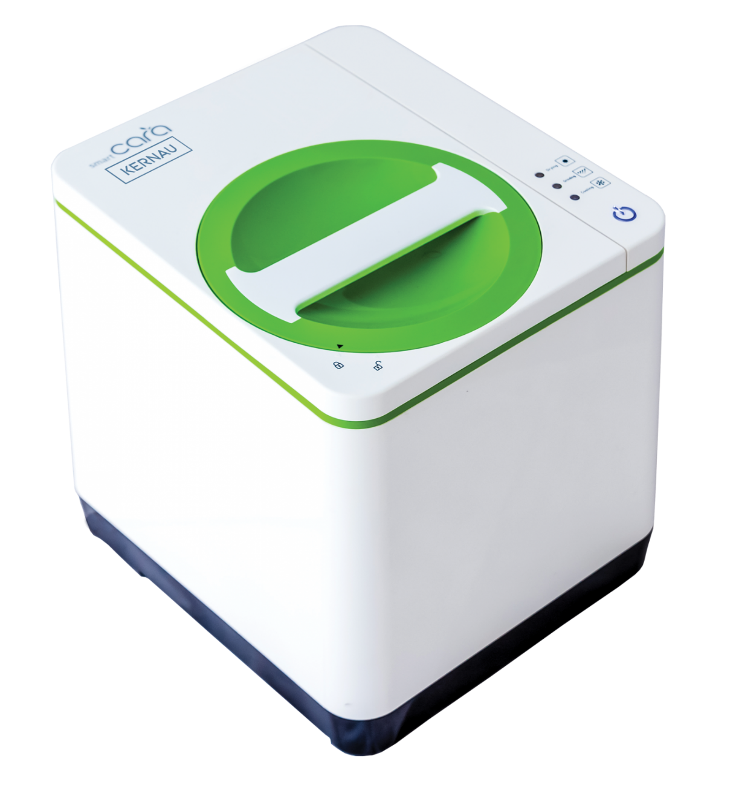
ΣΥΣΚΕΥΗ ΑΦΑΙΡΕΣΗΣ ΥΓΡΑΣΙΑΣ
Διαστάσεις: 27 x 30 x 35 cm
240V, 50Hz
Κατανάλωση: Περίπου 4€/μήνα
Οσμές: Διπλό φίλτρο ενεργού άνθρακα
Εύκολη λειτουργία
Μέγιστη χωρητικότητα: 1kg
Χρόνος ξήρανσης: 3-4 ώρες

Slide 5
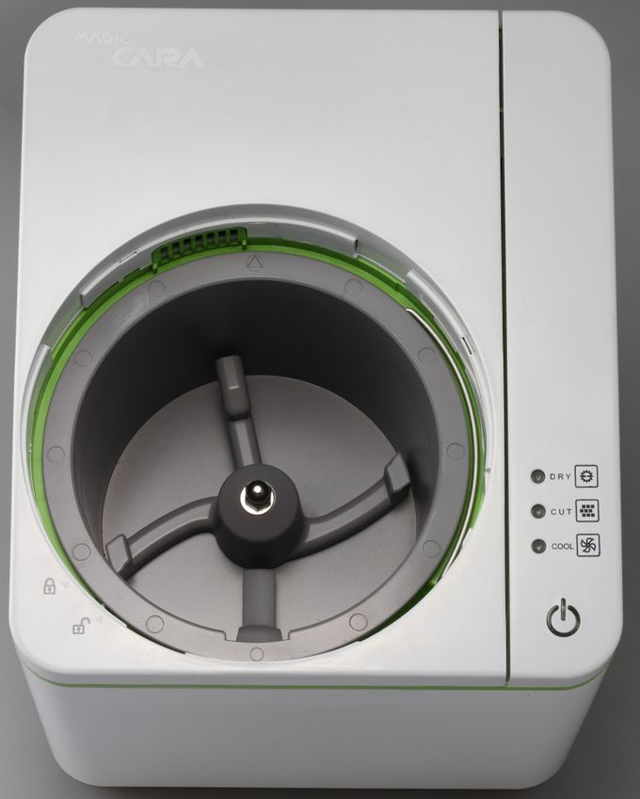
ΣΥΣΚΕΥΗ ΑΦΑΙΡΕΣΗΣ ΥΓΡΑΣΙΑΣ
Έλικας θρυμματισμού (μέχρι κόκκαλα κοτόπουλου)
Ξήρανση σε 3 αυτόματα στάδια: θρυμματισμός, θέρμανση, ψύξη
Μείωση βάρους/όγκου κατά 80-90%
Ξήρανση με θερμό αέρα (60^{ο}C)

Slide 6
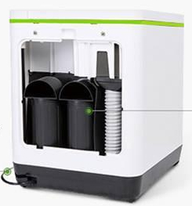
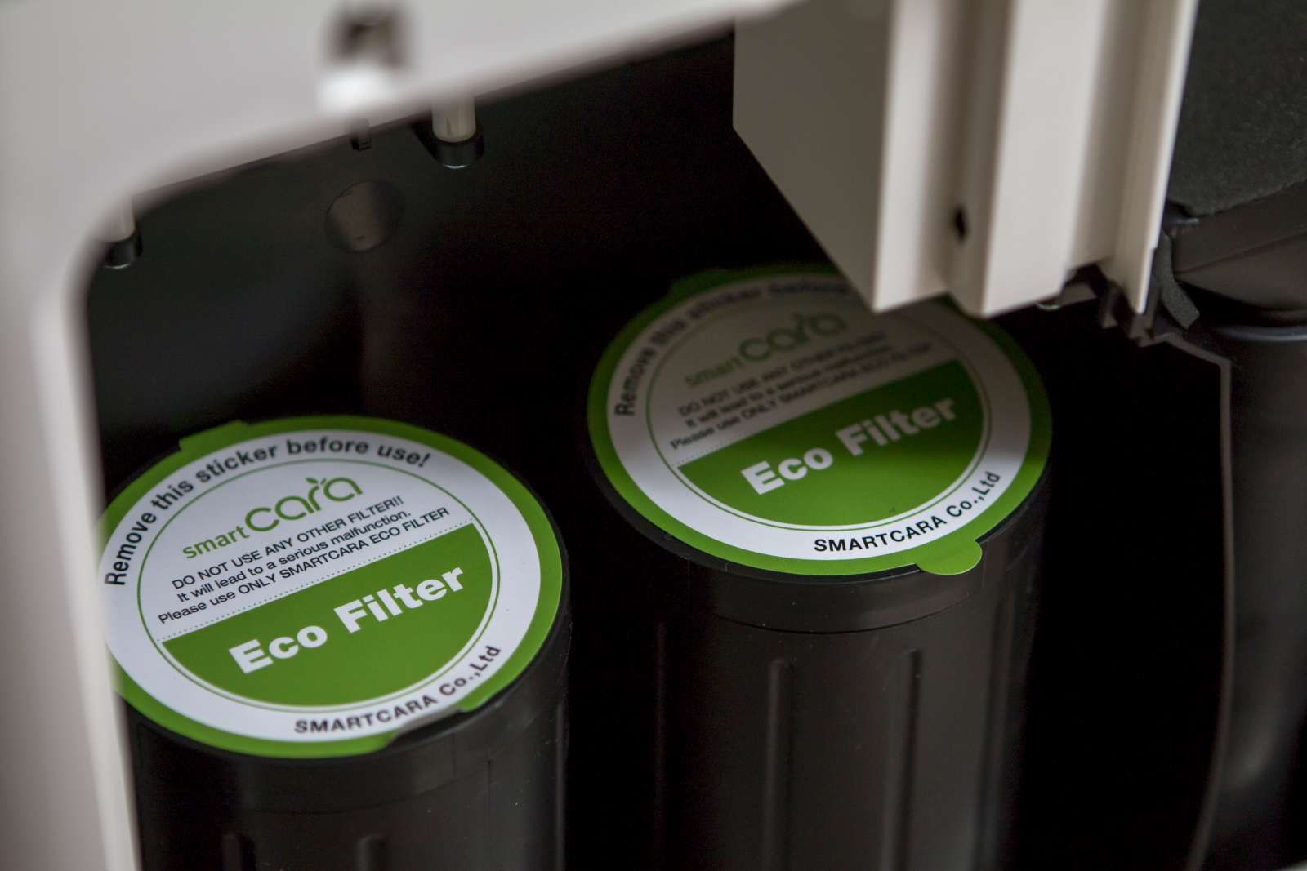
ΣΥΣΚΕΥΗ ΑΦΑΙΡΕΣΗΣ ΥΓΡΑΣΙΑΣ
Διπλά φίλτρα ενεργού άνθρακα για αφαίρεση οσμών

Slide 7
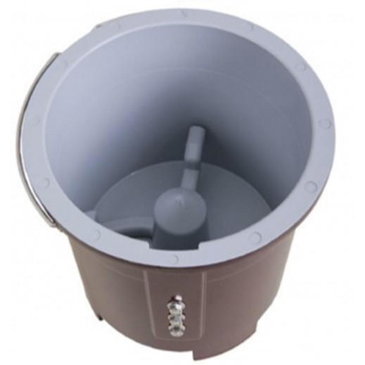
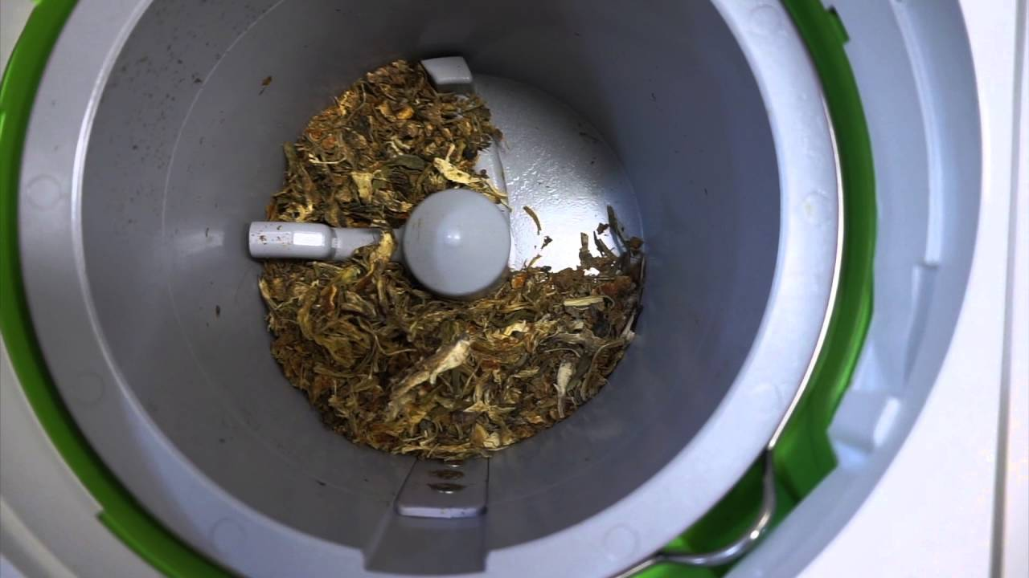
ΣΥΣΚΕΥΗ ΑΦΑΙΡΕΣΗΣ ΥΓΡΑΣΙΑΣ
Κάδος τοποθέτησης
οικιακών αποβλήτων
Οπές ροής θερμού αέρα
(ξήρανση)
Υπόλειμμα μετά από ξήρανση

Slide 8
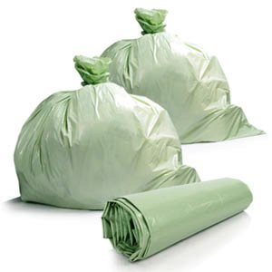

ΜΕΤΑΦΟΡΑ ΥΠΟΛΕΙΜΜΑΤΟΣ
Το υπόλειμμα θα τοποθετείται σε ειδικά σακούλια και θα συλλέγεται
από την κοινότητα. Όταν συλλεχθεί αρκετή ποσότητα θα μεταφέρεται
σε μονάδα αναερόβιας χώνευσης για την παραγωγή βιο-αερίου (Κύπρο)

Slide 9





Στόχος Έργου
Τοποθέτηση επεξεργασμένων
οικιακών αποβλήτων, κλαδεμάτων
και κτηνοτροφικών αποβλήτων
σε αντιδραστήρα αναερόβιας
χώνευσης (Μοναγρούλι).
Τελικά Προϊόντα:
Βιο-αέριο (ενέργεια)
Λίπασμα
Καθαρό νερό
Compost
ΒΙΟΑΕΡΙΟ

Slide 10





ΕΚΠΑΙΔΕΥΣΗ – ΕΝΗΜΕΡΩΣΗ - ΠΡΟΒΟΛΗ
Στην κοινότητα στην Κύπρο θα λειτουργήσει περίπτερο ενημέρωσης για οποιοδήποτε θέμα πιθανό να σας απασχολεί
Θα εκπαιδευτεί άτομο από την κοινότητα ο οποίος θα μπορεί να συντηρήσει τις συσκευές
Το έργο πραγματοποιείται για πρώτη φορά σε Κύπρο και Ελλάδα και η προβολή που θα έχει η ευρύτερη περιοχή της κοινότητας αναμένεται να είναι μεγάλη. Θα γίνουν ημερίδες όπου θα έρθουν αρμόδιοι φορείς στην κοινότητα, δημοσιεύσεις στον τύπο και παρουσιάσεις σε παγκόσμια συνέδρια.

Slide 11
ΕΥΧΑΡΙΣΤΩ ΓΙΑ ΤΗΝ ΠΡΟΣΟΧΗ ΣΑΣ

